Slide 1
我的艺龙
-号仔仔
大同前端班
指导：化斌斌

Slide 2

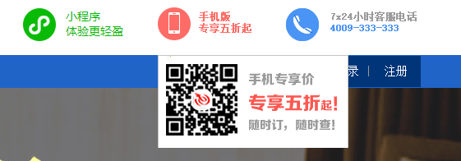
设置主界面logo部分
设置登录logo
设置注册logo
先设置主页面，登录页面，注册页面的的logo部分，其余部分陆续填充
主页面点击小图标显示内容

Slide 3
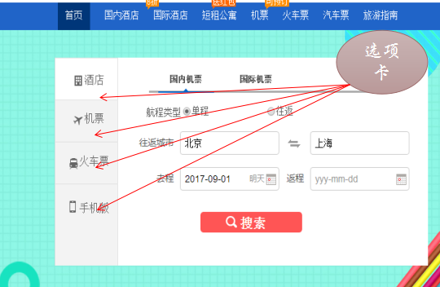
主页面轮播图及其选项卡
//轮播上选项卡的选择
$("#choosecold a").eq(0).attr("class","sel_a")
.siblings().attr("class","bur_a");//对第一个选项卡进行初始化设置，设置背景和右边框，
$("#choosecold a").eq(4).css("borderTop","none");
$("#choosecold a").eq(3).css("borderButton","none");
$("#choosecold a").click(function(){
$("#choosecold a").eq($(this).index()/2).attr("class","sel_a")
.siblings().attr("class","bur_a");
$(".choose_card").eq($(this).index()/2).show().siblings(".choose_card").hide();
});
具体代码

Slide 4

轮播图详情
var leftRightBtDeal=function(actionID){
var actionType=actionID==1?"nextImg":$(this).attr("id");
if("backImg"==actionType&&nowImg==1){
nowImg=allImg+1;
}else if("nextImg"==actionType&&nowImg==allImg){
nowImg=0;
}
if("backImg"==actionType){
nowImg--;
}else{
nowImg++;
}
//修改id=showImg 标签的src
$("#showImg").attr("src","image-play"+nowImg+".jpg");
//同步小长条状态
$("#clickSel_div a").eq(nowImg-1).attr("class","sel_a").siblings().attr("class","blur_a");
}
//定时切换
window.setInterval("leftRightBtDeal(1)",2000);
轮播图上小横条按钮可以实行图片切换，图片每隔两秒进行自动切换

Slide 5
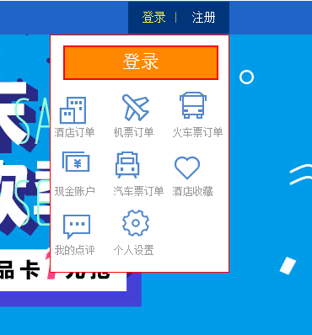
导航栏登录，注册按钮
登录，注册按钮：分别链接登录和注册界面。
小窗口里的小标识是提前定位进去，然后hover属性直接改变背景图片，不用jQuery。

Slide 6

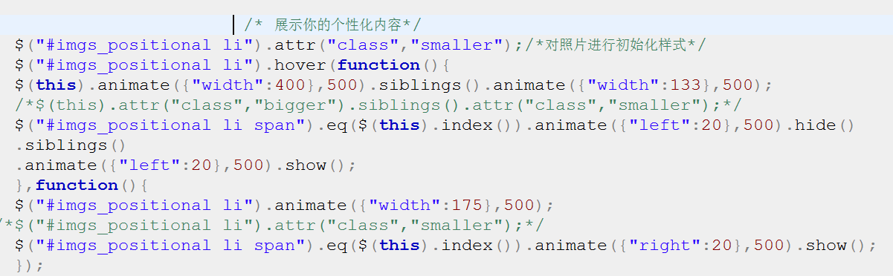

展示的是个性化内容，鼠标移动上去，字体介绍消失，选中的图片自动变长。
代码右图

Slide 7
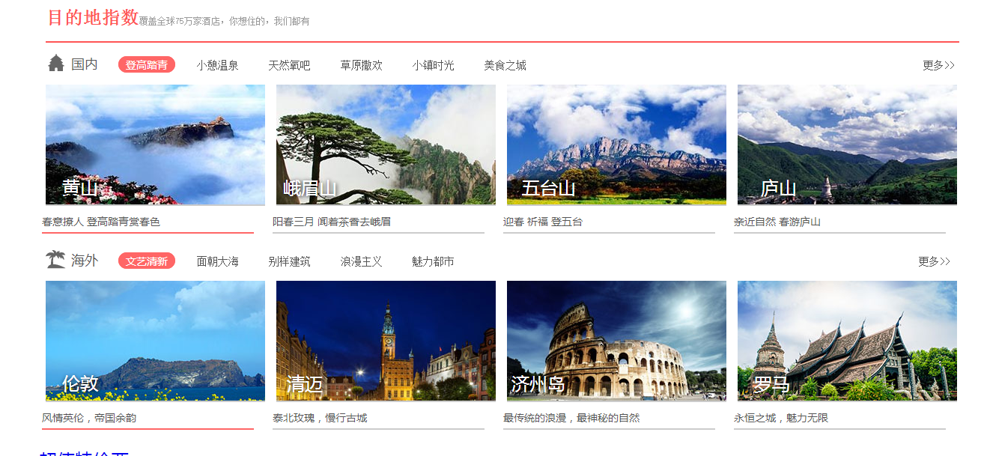
图片用动画操作，点击上浮一定的像素 与此同时，点击图片底部的边框会从灰色变为红色
点击标识会进行字体颜色和背景颜色的变化
海外的也是与此相同，用同一种方法
下面的机票，火车票也是，只不过颜色不一样而已，自行调节

Slide 8
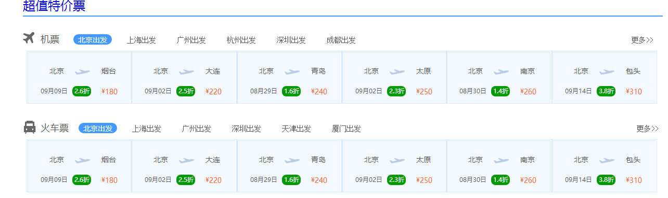
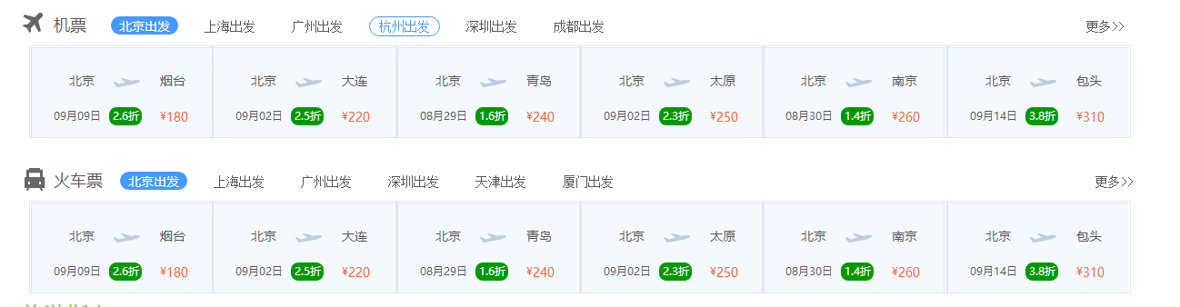
点击切换

Slide 9
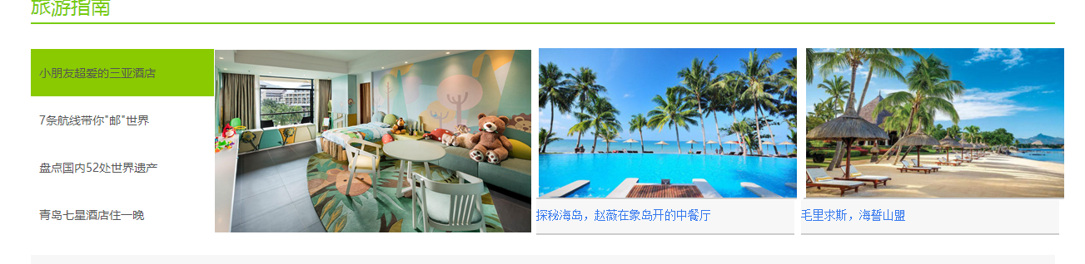
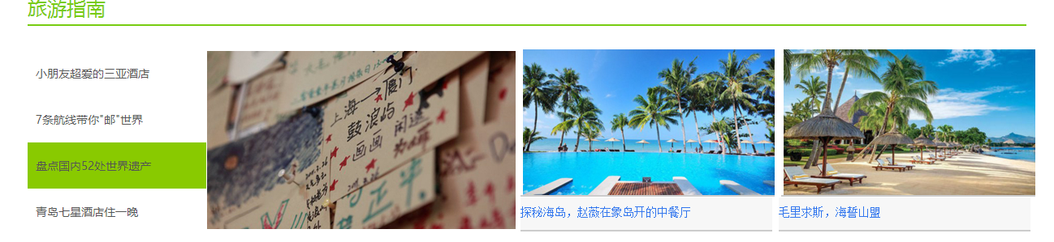
点击进行层切换，并改变背景颜色
这里与上方国内外的样式相似，这里的图片没有进行移动，知识改变字体颜色和底部边框

Slide 10
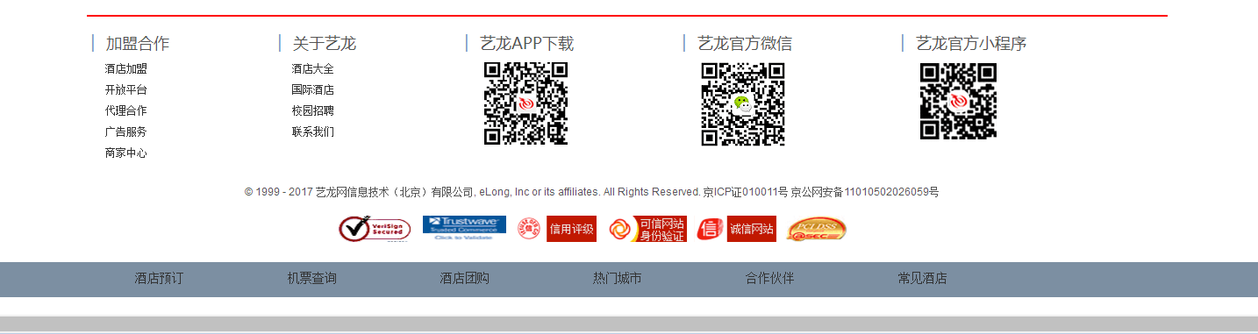
底部链接
底部链接部分：文字部分点击会发生偏移，网上是往右走，因为用的是向右浮动，所以自己的是向左走
并且文字的颜色也会随之变化
小图标点击样式不能实现，自己检查不粗来，只能请教老师
最底部的是个小菜单栏，点击背景颜色和字体会发生变化，方便观看
下面进行的就是登陆样式的详解。。。。。。。。。。。。。。

Slide 11

登录界面
点击图片会变亮，改变的是透明度
小图标添加边框：因为位置被部分掩盖
层切换
点击关闭
这里的小图标点击切换的是背景图片，和前面的hover属性一样
点击切换到注册页面

Slide 12
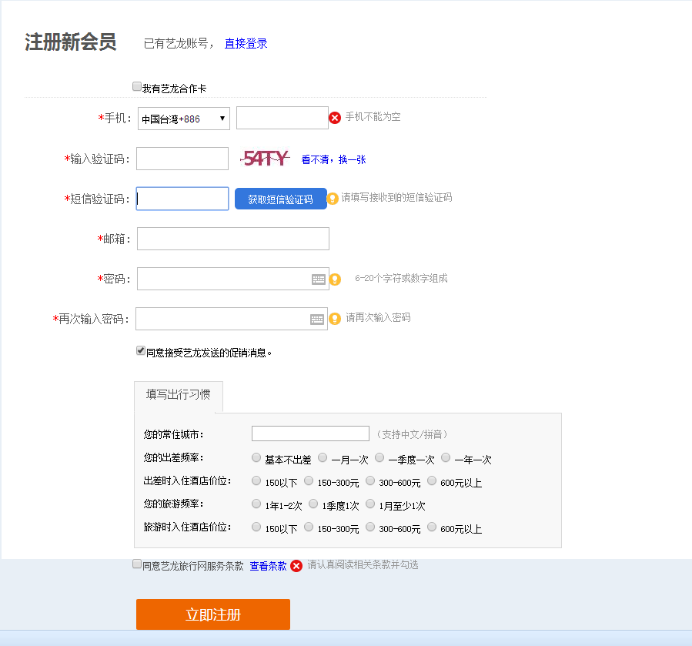
注册界面
表单验证
点击按钮会添加上几个文本框等
点击会显示需要填写的个人出行习惯，此处为方便直接从网上截图
点击会显示需要看清楚的各种条款，内容比较多，条款不一一例举哈
边框提前设置高度，所以内容会溢出，删除高度以后内容位置错乱，请教老师解决问题

Slide 13
谢谢各位大佬观看

